Slide 2
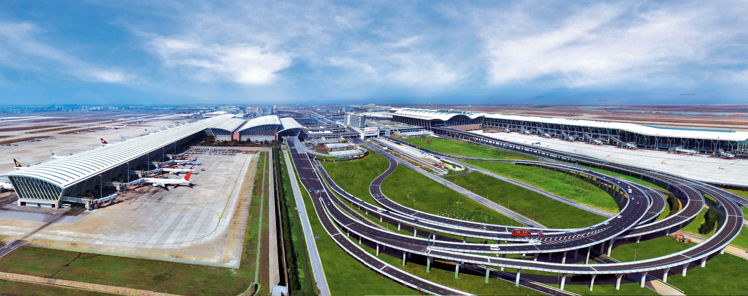
履行责任 引领创新
助力“上海服务”品牌建设
2018年上海市企业社会责任报告发布会

Slide 3
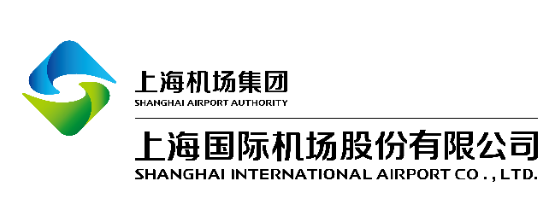
目 录
CONTENTS
一
二
三
四
企业简介
履行社会
责任情况
典型案例
责任展望

Slide 4
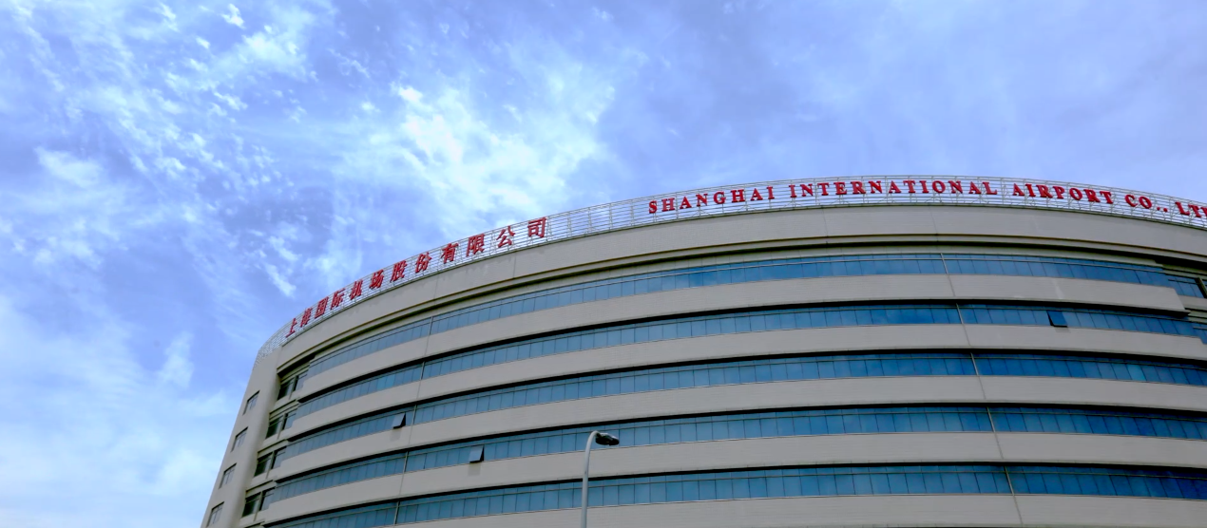
一
上海国际机场股份有限公司成立于1997年5月16日，是由上海机场（集团）有限公司独家发起设立的股份有限公司，负责运营管理上海浦东国际机场。
企业简介

Slide 5
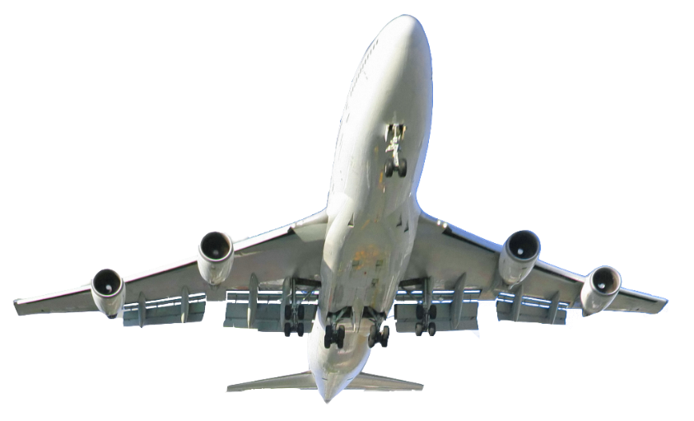
1
业务量
中国最重要的门户机场和世界航空节点
国际和地区旅客量位居全国第1
3471.53万人次
浦东机场
首都机场+广州机场
7000万
人次
中转旅客超过840.7万人次，中国内地机场第1
货运吞吐量382.4万吨，国内第1
内地机场排名第2位
全球排名第9位

Slide 6
2
创造上下游就业机会
在机场工作人员：达8万人以上

Slide 7
二
履行社会责任情况

Slide 8
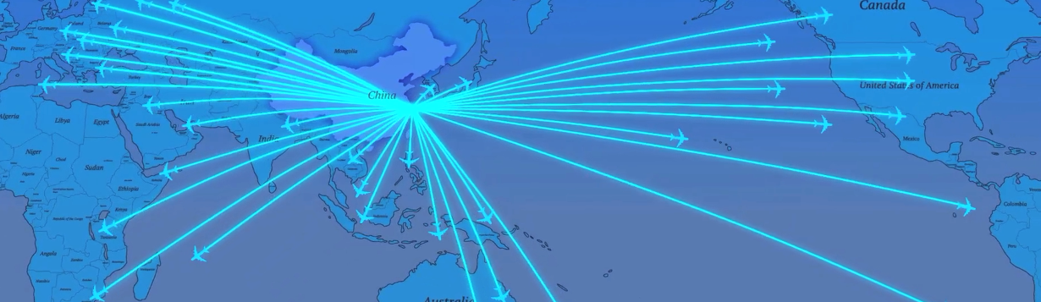
1
社会作用
实现通达，促进经济
通达性
航空公司107家
通达世界243个航点
带动了长三角区域经济的发展
中国东部沿海的经济引擎

Slide 9
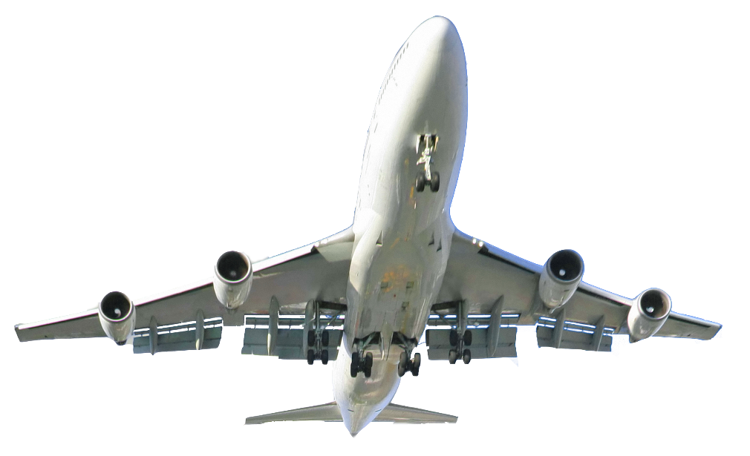
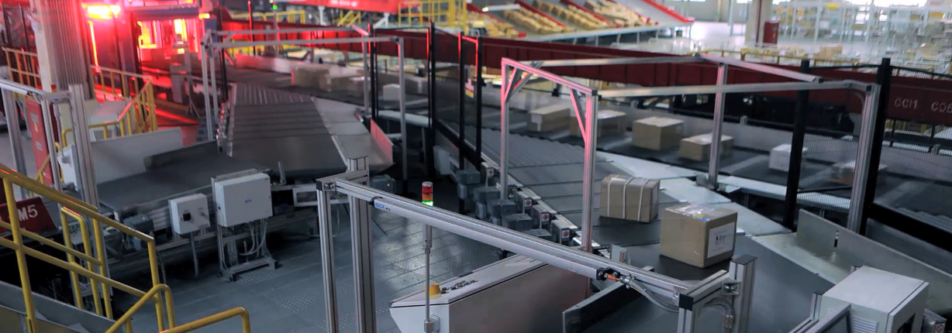
1
社会作用
实现通达，促进经济
上海贸易运输量占比
1%
382.4万吨
国内第1
货物价值占比
35%
连续9年位居全球第3位
促进城市经济

Slide 10
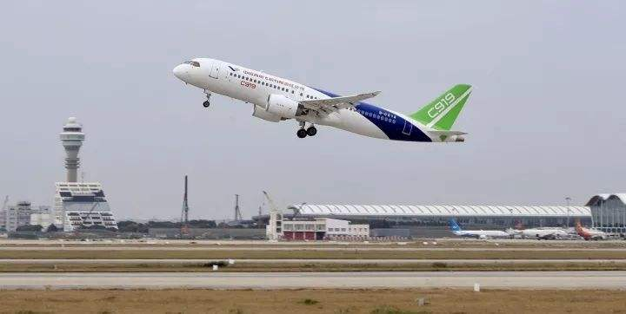
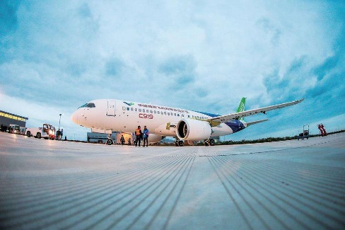
1
社会作用
实现通达，促进经济
兼顾民航运输与新飞机试制双重任务
世界罕有
服务民族工业
为C919首飞提供最好时刻、最佳保障
航班高位运行
资源高度紧张
运行高度复杂
在控制区内举办首飞仪式
史无前例

Slide 11
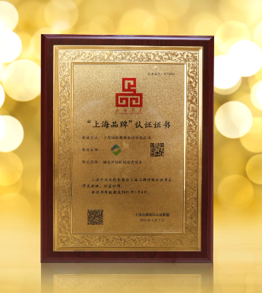
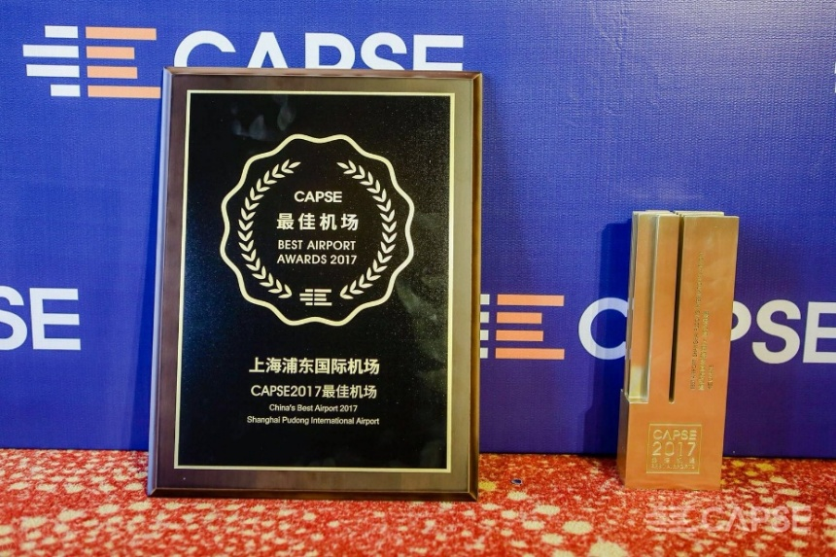
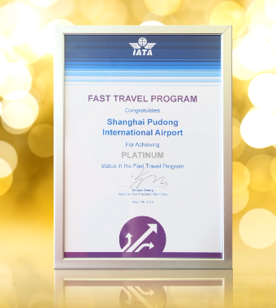
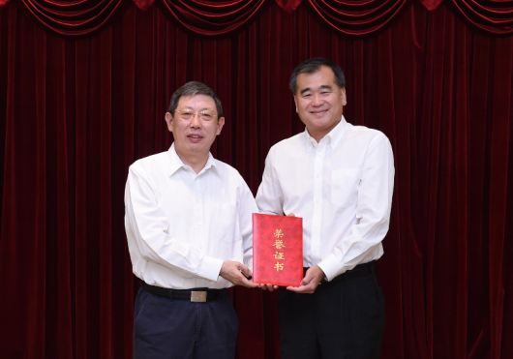
2
行业地位
优质服务的典范
浦东机场服务质量
连续8年
在国际机场协会（ACI）
旅客满意度测评中保持前十
连续四年
获颁中国民航资源网CAPSE
“最佳机场”
国际航空运输协会
IATA
“白金机场”认证
“浦东机场旅客服务”
首批获得
“上海品牌”认证
荣获2015年度
上海市市长质量奖

Slide 12
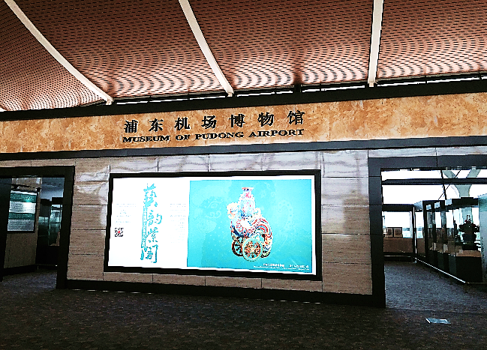
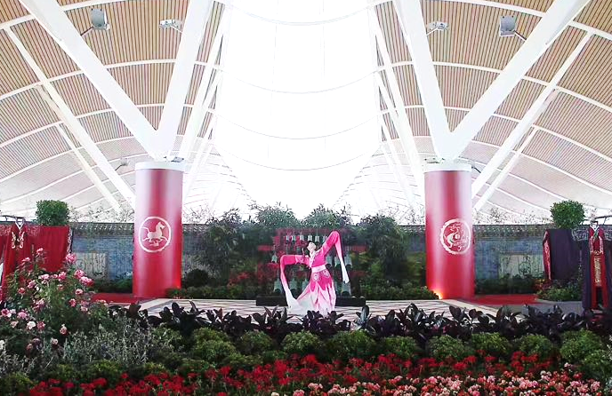
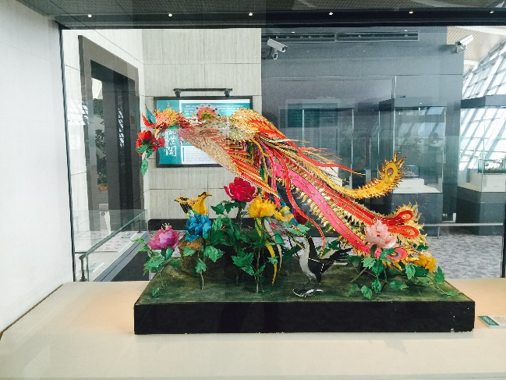
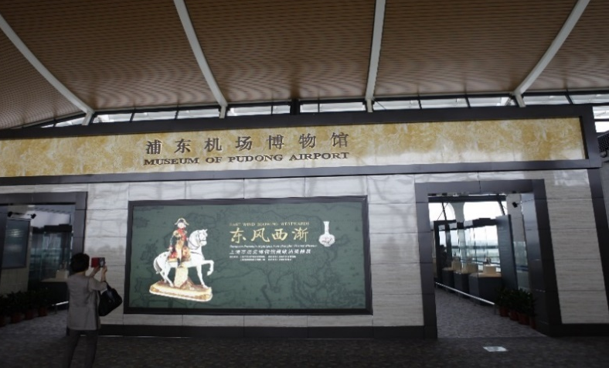
2
行业地位
彰显文化自信
建文化机场，传播海派特色文化
国内首家机场博物馆、艺术馆

Slide 13
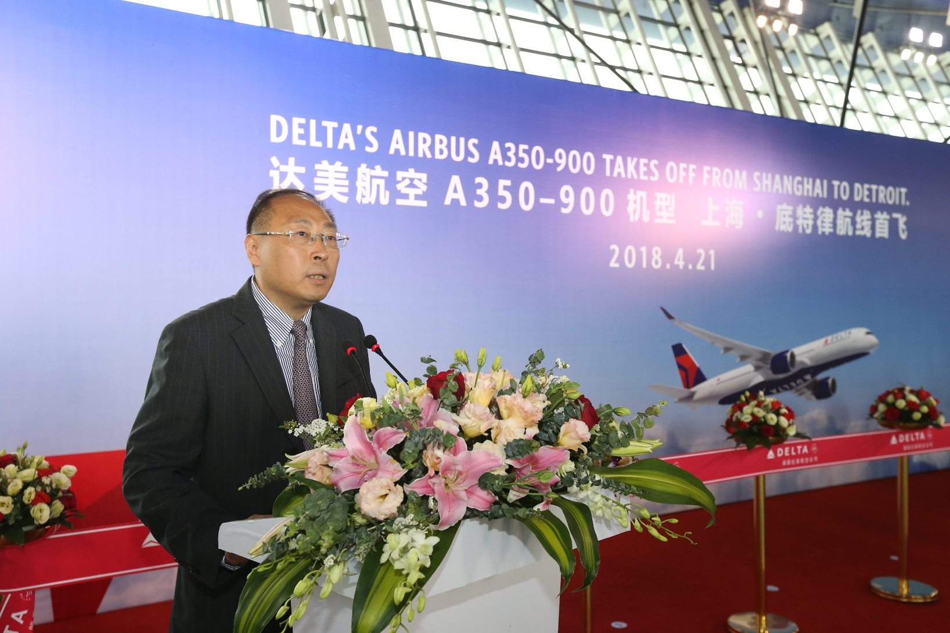
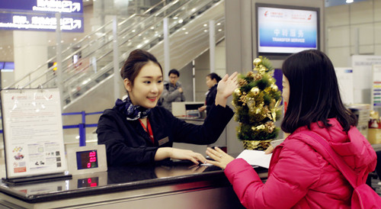
2
行业地位
行业政策的推进者
通程联运
2009年浦东机场在国内首推东航"通程航班"业务
示范引领作用
2012年首都机场开通国航通程航班业务
2012年白云机场开通南航通程联运
不断推进“通程航班”的业务拓展
中转最短衔接时间
150分钟
90分钟
2018年浦东机场开通达美与东航的通程航班业务
中国境内运营的首家外国航空公公司

Slide 14
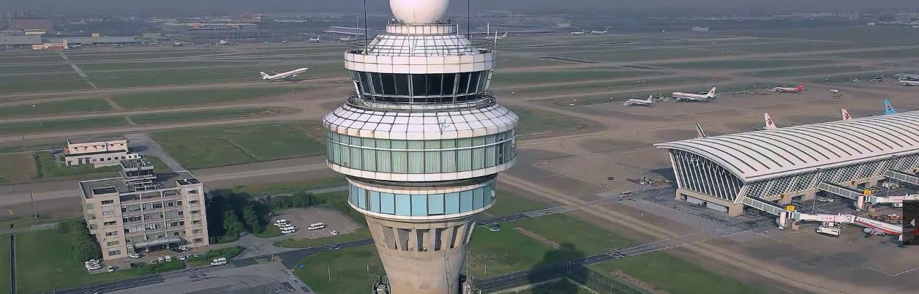
经济效益
3
业绩卓越
公司业绩
经济效益持续稳健增长
近三年净利润年均复合增长率达到20.7%

Slide 15
经济效益
3
业绩卓越
商业经营
2017年全年商业、餐饮销售额超过100亿元
浦东机场商业租赁收入年均复合增长率达到20.8%

Slide 16
经济效益
3
坚持分红
坚持进行现金分红以回报投资者
2017年，发放2016年度现金分红8.27亿元
截止2017年末已累计分派现金红利74.33亿元，占公司累计净利润的25.32%

Slide 17
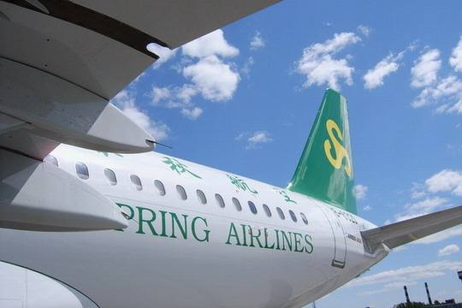
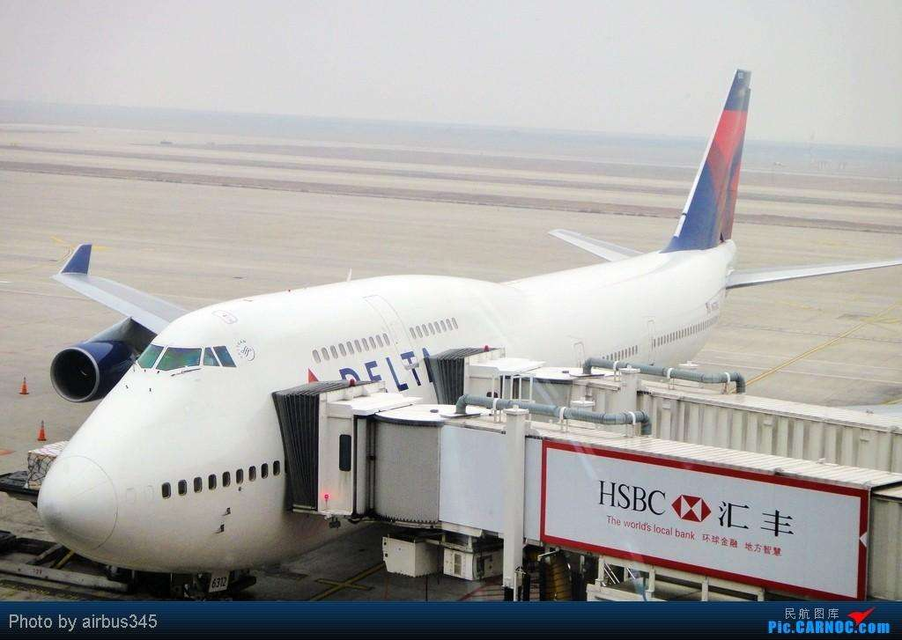
经济效益
3
惠及伙伴
助力航司发展
努力为航空公司打造良好的运行平台和营商环境。
春秋航空2017年营收达109.71亿元
促进航司间合作
浦东机场不断加快枢纽建设步伐，机场开放的平台为航司之间的合作提供了基础。
达美航空亚洲枢纽从东京成田迁往上海浦东

Slide 18
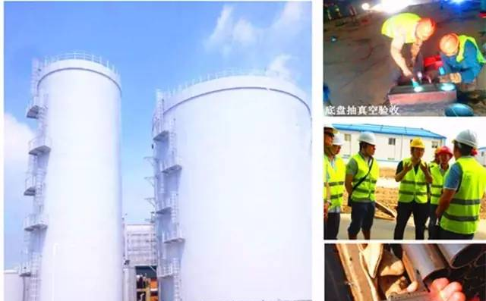
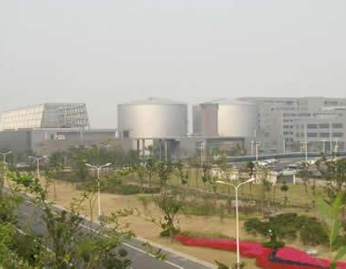
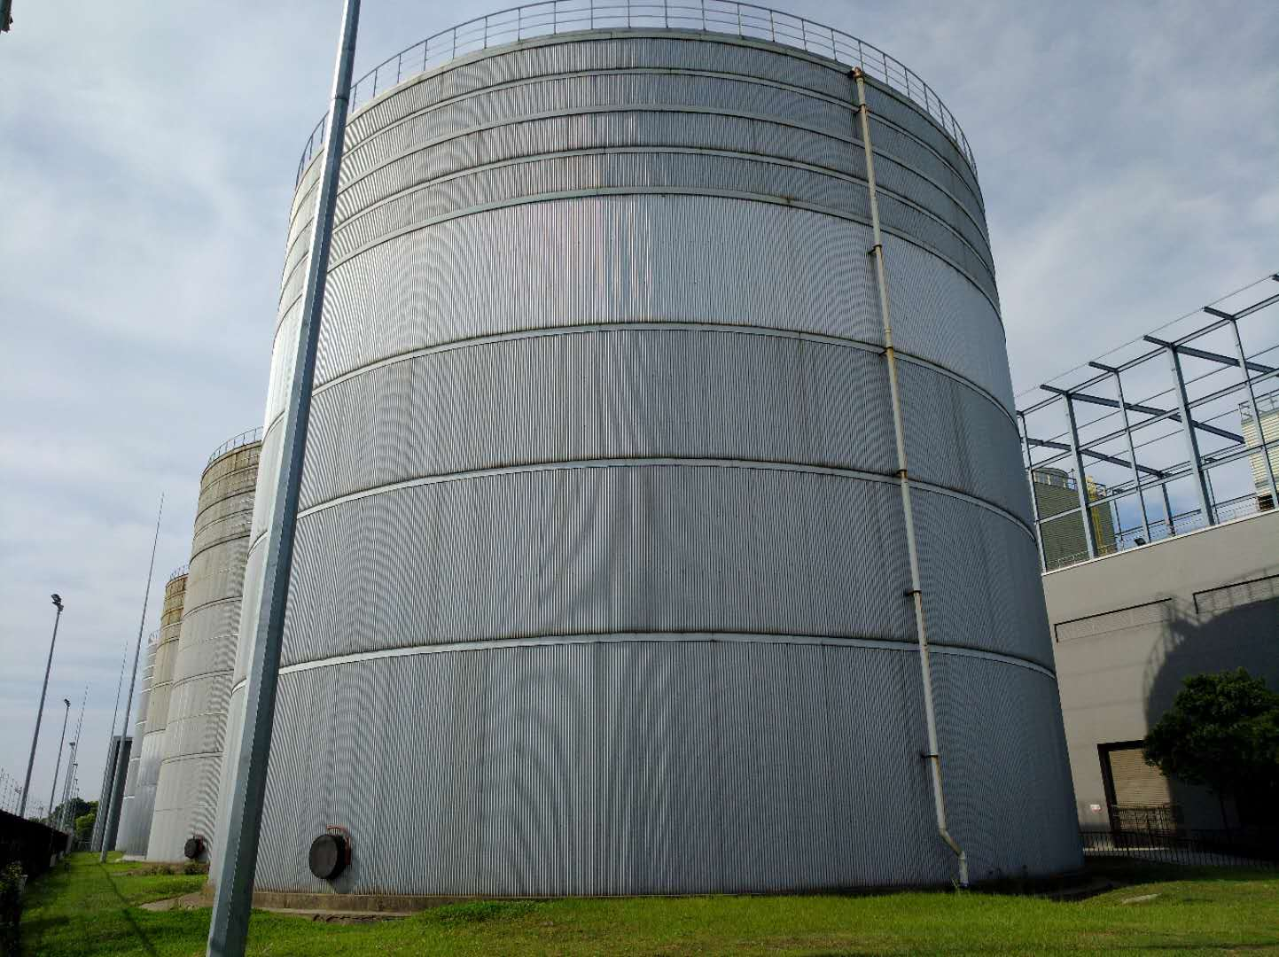
4
环保创新
新技术应用的推进者，绿色出行平台的提供者
2007年
上海迪士尼水蓄冷
虹桥机场水蓄冷
以节能新技术替代高峰能耗（水蓄冷）
较冰蓄冷系统
每年能节电40%以上
投资减少30%以上
浦东机场水蓄冷系统是大型水蓄冷系统成功应用的典范，开创了先河，同时也取得了良好的社会推广价值。

Slide 19
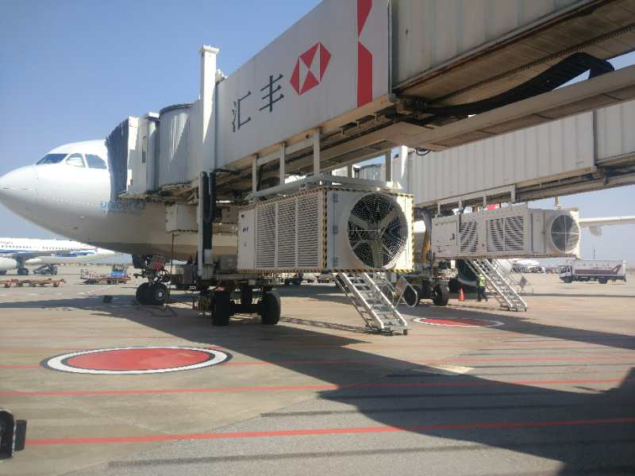
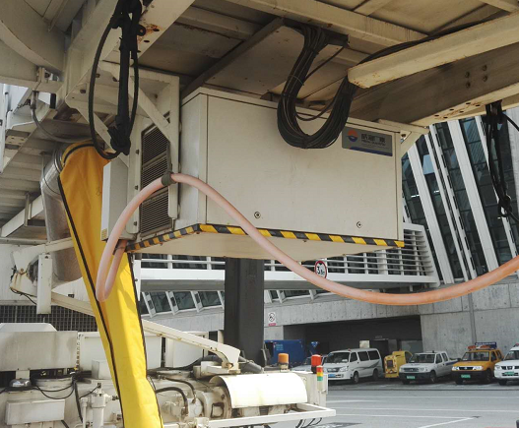
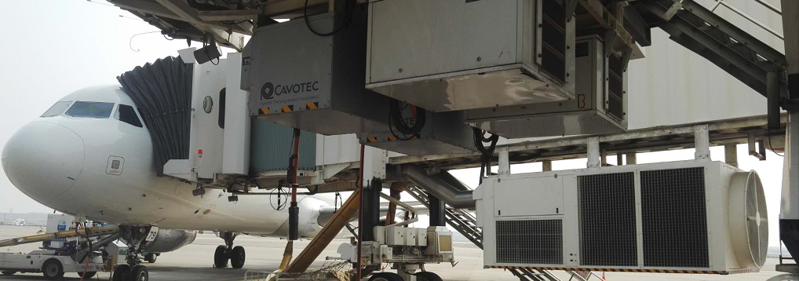
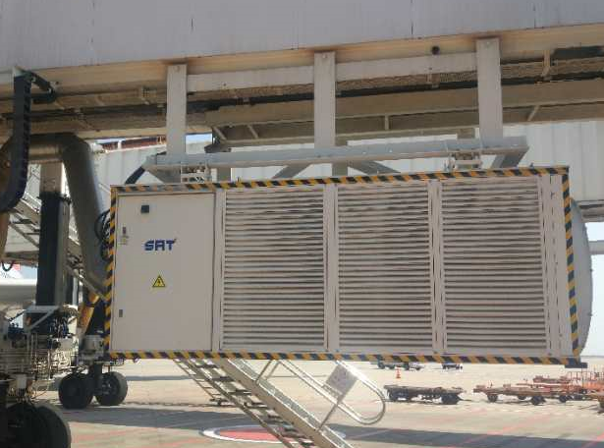
4
环保创新
新技术应用的推进者，绿色出行平台的提供者
以地面清洁能源供给替代飞机航油消耗
桥载电源85台
桥载空调88台
92.35%
31.86%
2017年
全年节能19737吨标煤，大大降低了飞行区碳排放量

Slide 20
三
典型案例

Slide 21
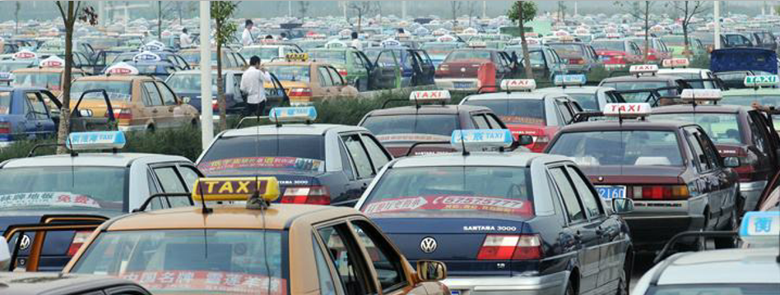
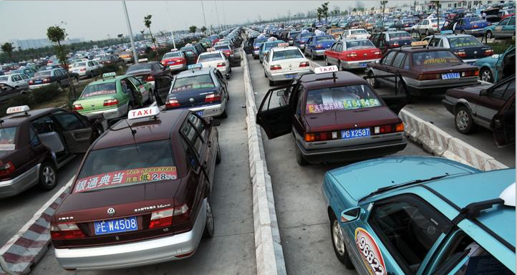
公共管理领域技术创新解决世界性难题
出租车司机挑客
骗短途票
开超速快车
甩客
长短途出租的效率与收益差异
引发诸多负面问题
浦东机场拥有车位达2500个的世界最大出租车蓄车场

Slide 22
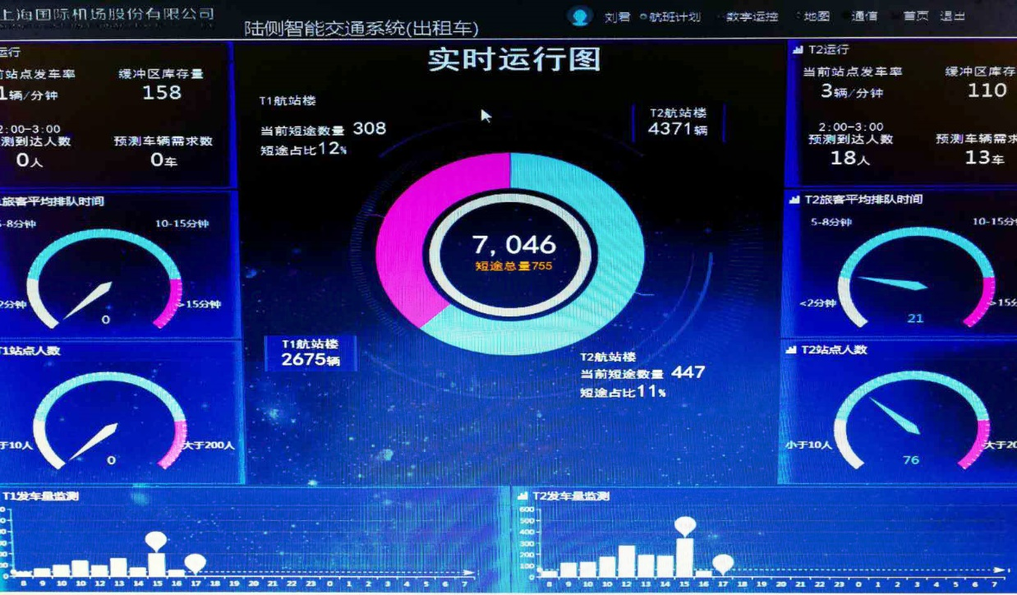
技术创新破公共秩序难题，安全、体验双提升
乘车体验
公共秩序
安全
架设专线引入上海五大出租公司的GPS数据，建设电子围栏
识别记录GPS轨迹
人工开票公正性问题
站点发车效率问题
自动判断长短途
候车秩序问题
出租车旅客等候时间大幅缩短

Slide 23
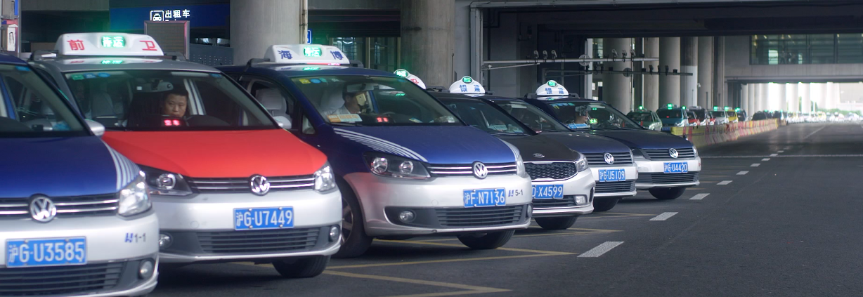
时光辉副市长给予高度评价：质的提升，值得推广
浦东机场将高科技与大数据管理方法运用到大型枢纽的出租车管理中，做到了精准调配车辆资源，提升了现场管理效率，相较于过去单纯依靠人工的方式，在管理的质量和效率上取得了质的提升，值得在全市其他交通枢纽中推广。

Slide 24
四
责任展望

Slide 25
从功能型定位出发，从体量发展走向高质量发展道路，把工作聚焦到为上海卓越城市建设提供支撑

Slide 26
提升浦东机场的整体运行品质，树立行业领先地位，全力打响“四大品牌”，全力保障中国国际进口博览会在上海的成功举办，积极履行城市第一窗口的社会责任！

Slide 27
谢 谢
Thank You

